Slide 1
Ліга Націй
Підготувала Алєксєєнко В.

Slide 2
Ліга Націй — міжнародна організація , заснована в результаті Версальської угоди в 1919році. Припинила своє існування в 1946. Місцеперебування — Женева.
Мета:
роззброєння, запобігання військових дій,
забезпечення колективної безпеки,
врегулювання суперечок між країнами шляхом дипломатичних переговорів,
поліпшення якості життя на планеті.

Slide 3
Витяг зі Статуту Ліги Націй
Стаття 8. …скорочення національних збройних сил до мінімуму, необхідного для гарантування національної безпеки і виконання міжнародних зобов’язань.
Стаття 11. Ліга Націй не може залишатися бездіяльною на випадок воєнних дій або загрози війни, спрямованих проти одного з членів організації.
Стаття 12. …будь-які розбіжності між членами Ліги, що становлять загрозу миру, повинні розглядатися арбітражним судом
Стаття 13. …члени організації зобов’язані визнавати й виконувати рішення, винесені цим судом
Стаття 16. …Якщо один із членів Ліги вдасться до війни всупереч усім взятим на себе зобов’язанням, то він вважається агресором стосовно до решти членів Ліги. Члени Ліги зобов’язані негайно перервати з ним усі торговельні й фінансові відносини, заборонити громадянам своїх держав вступати в контакти з громадянами держави, що порушила договір…

Slide 4
У такому випадку Рада вважає своїм обов’язком рекомендувати урядам зацікавлених країн використовувати військові сили, морські й повітряні, завдяки яким члени Ліги можуть допомогти тим збройним силам, які примусять поважати зобов’язання, взяті на себе Лігою. Член Ліги, який буде винним у порушенні одного з зобов’язань договору, може бути виключеним з організації. Рішення про виключення ухвалюється голосуванням усіх членів Ліги, репрезентованих у Раді.

Slide 5
Основні принципи мирного співтовариства націй були закладені в 1795 році Іммануілом Кантом, який у своєму політологічному трактаті "До вічного миру" вперше описав культурні та філософські основи майбутнього об'єднання Європи і тим самим висловив ідею Ліги Націй.
Ініціатором її створення виступив президент США Вудро Вільсон . Засновниками Ліги Націй вважалися держави, що брали участь у війні проти Німеччини, а також знову утворилися держави (Геджас, Польща, Чехословаччина). Крім того, до складу Ліги Націй увійшли країни, «запрошені до негайного вступу» (нейтральні в роки війни Аргентина, Венесуела, Данія, Люксембург, Іспанія, Колумбія, Нідерланди, Норвегія, Парагвай, Персія, Сальвадор, Чилі, Швейцарія, Швеція)
Офіційними мовами Ліги Націй були: французька, англійська та іспанська (з 1920 року). Лігою також серйозно розглядалося питання започаткування в якості робочої мови есперанто.
Ліга Націй не мала ні офіційного прапора, ні логотипу. Пропозиції щодо прийняття офіційного символу висувалися починаючи з 1920 року, однак держави-члени так і не досягли угоди.

Slide 6
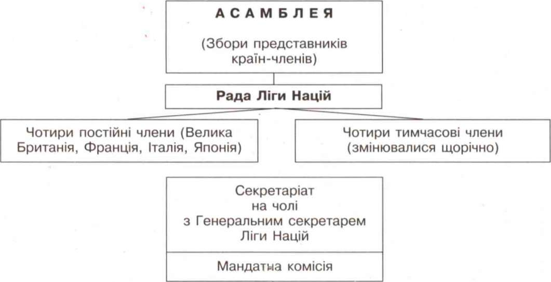
Структура організації Ліги Націй

Slide 7
Головні задачі Ліги Націй:
• побудова миру через співробітництво;
• гарантія миру через колективну безпеку;
Створення та діяльність Ліги націй.
Перша міжнародна організація по підтримці миру та безпеки. 28 квітня 1919р був прийнятий Статут. Підписали 44 держави.
Три категорії членства:
• 31 країни, які воювали на боці Антанти. (реально 30 держав, бо США не ратифікували Версальську угоду, а Статут Ліги був її складовою)
• запрошені держави, які підтримували нейтралітет у війні
• решта держав (приймалися якщо 2/3 членів ЛН будуть “за”)
Органи ЛН
-- Збори всіх представників Ліги (Асамблея)
-- Рада Ліги склад: 4 постійних членів (Велика Британія, Франція, Італія, Японія) і непостійні члени, які обиралися Асамблеєю (спочатку 4, потім 6, та 8)
-- Постійний секретаріат. Кожна держава мала право на трьох представників і один голос.
При ЛН існувало дві міжнародні установи: Міжнародна організація праці, Постійна палата міжнародного суду в Гаазі.

Slide 8
Мінуси Статуту ЛН і взагалі мінуси
--санкції не мали всеохоплюючого характеру
-- рішення в Асамблеї і раді Ліги приймалися за принципом одностайності і будь-який член ЛН міг покласти вето і паралізувати діяльність ЛН
-- ЛН не набула впливового характеру через відсутність США і СРСР
-- Кількість комітетів не була лімітовано – їх була величезна кількість. Відсутній координаційний орган і лише в останні роки було створено два комітети з координації.
-- традиційне суперництво між Великою Британією і Францією
Здобутки ЛН
--фінансове відновлення Австрії і Угорщини
-- реорганізація банкової системи в Естонії, Румунії
-- валютні реформи в Китаї
-- боротьба з епідеміями і інфекційних захворювань

Slide 9
Інші органи
Палац Націй у Женеві,
штаб-квартира Ліги з 1938 року
Ліга спостерігала за Постійної палатою міжнародного правосуддя та кількома іншими агентствами і комісіями, створених для вирішення міжнародних проблем. Вони включали Комітет з вивчення правового статусу жінок, Комісію роззброєння, Організацію охорони здоров'я, Міжнародної організації праці, Комісію мандатів, Міжнародну комісію по інтелектуальному співробітництву, Постійний центральний опійний рада, Комісію для біженців і Комісію рабства.
Декілька з цих установ були передані Організації Об'єднаних Націй після Другої світової війни - Міжнародна організація праці, Постійна палата міжнародного правосуддя (як Міжнародний суд) та Організація охорони здоров'я (реструктурована як Всесвітня організація охорони здоров'я) стали установами ООН.

Slide 10
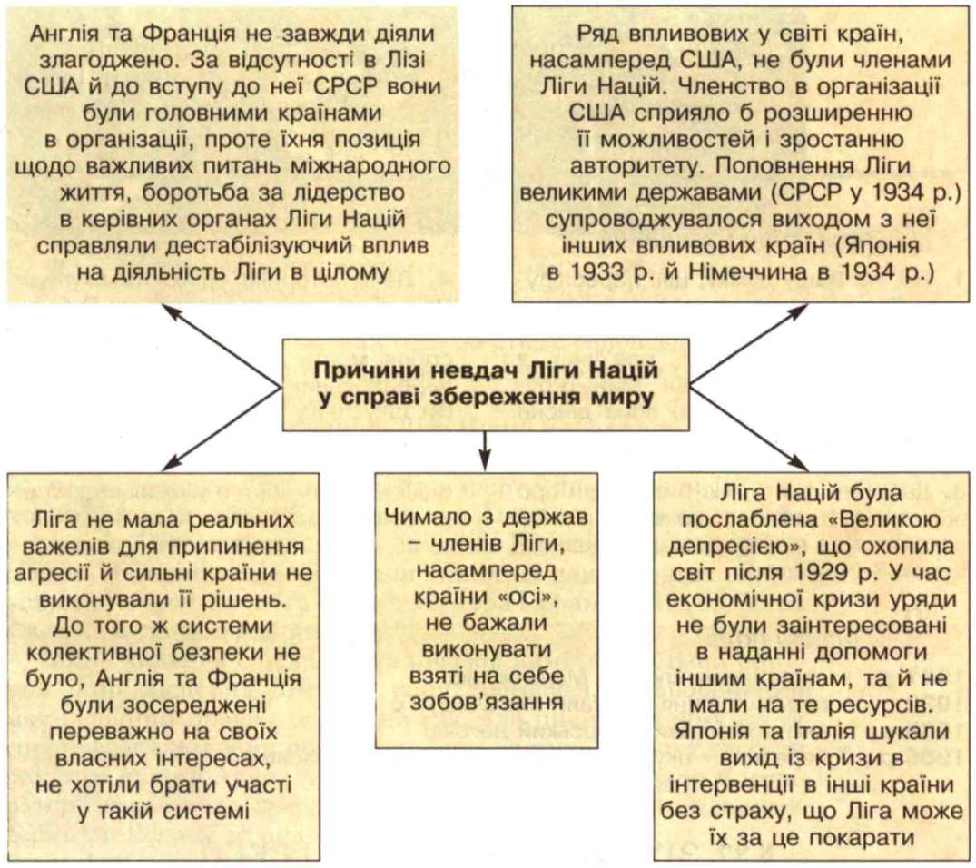

Slide 11
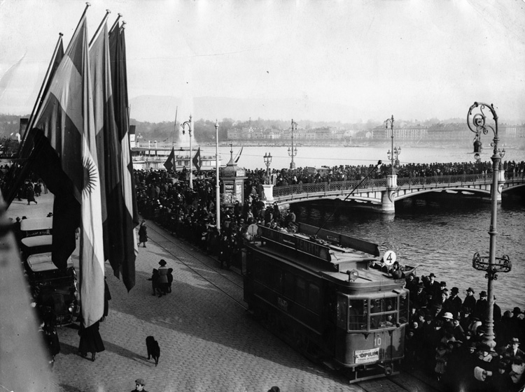
Перша Асамблея

Slide 12
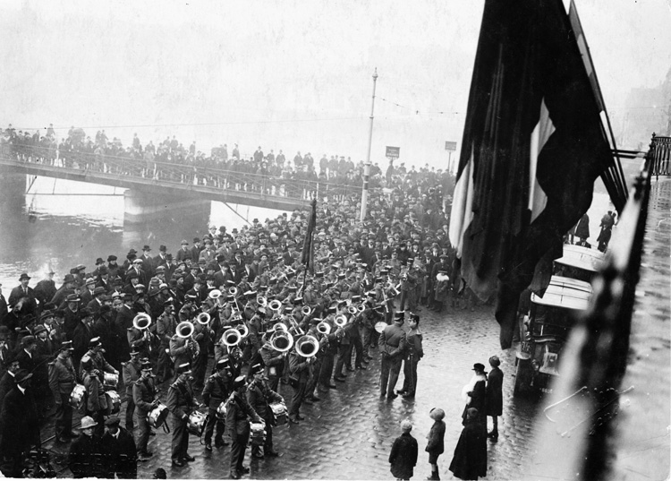

Slide 13
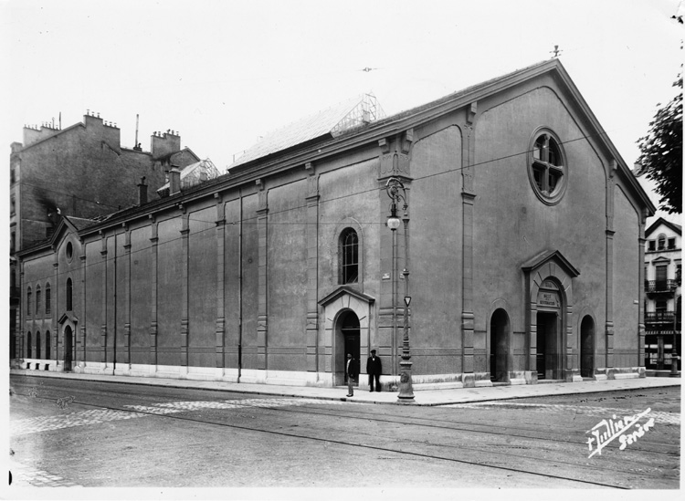

Slide 14
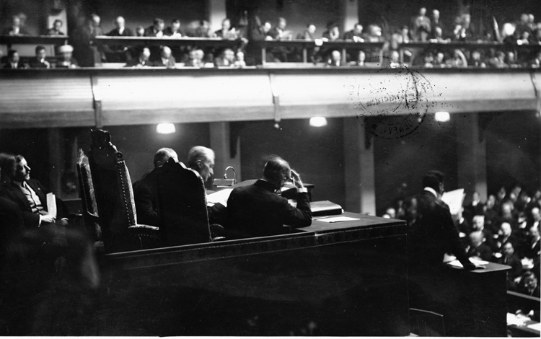

Slide 15
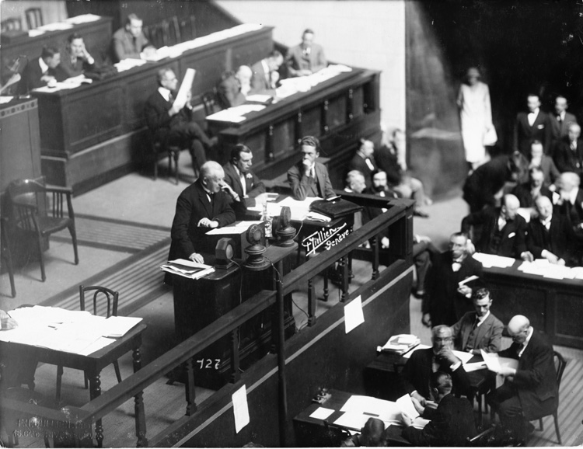

Slide 16
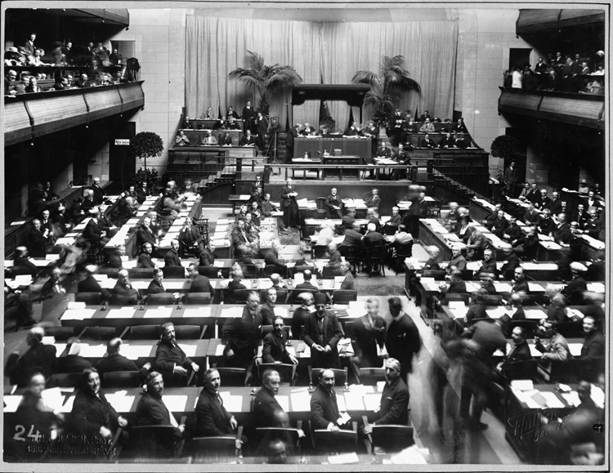

Slide 17
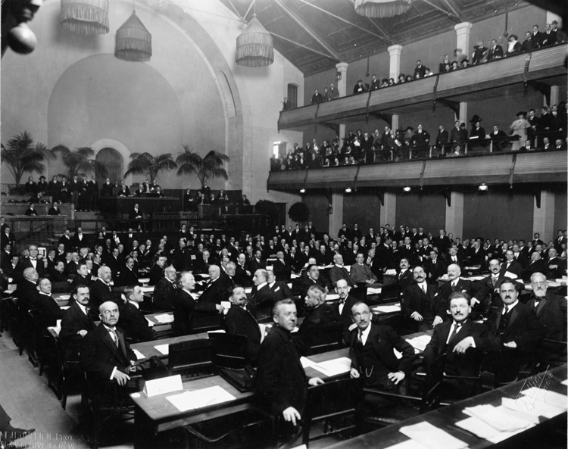

Slide 18
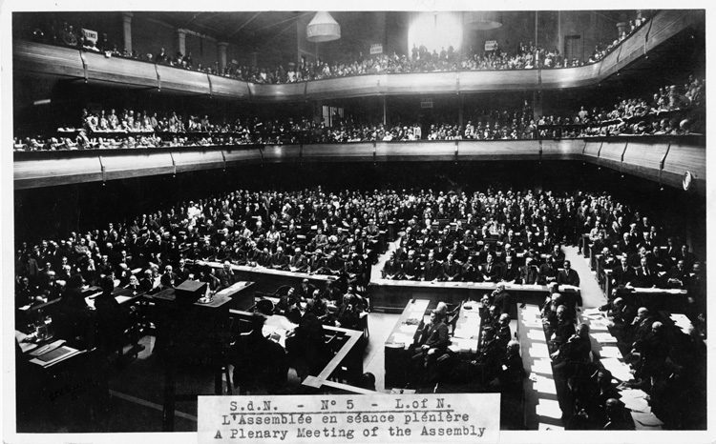
Друга Асамблея

Slide 19
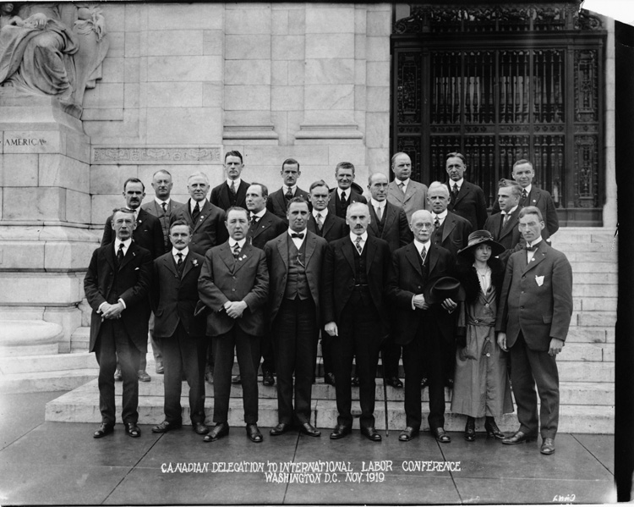
Міжнародна конференція праці. Вашингтон, 1919

Slide 20
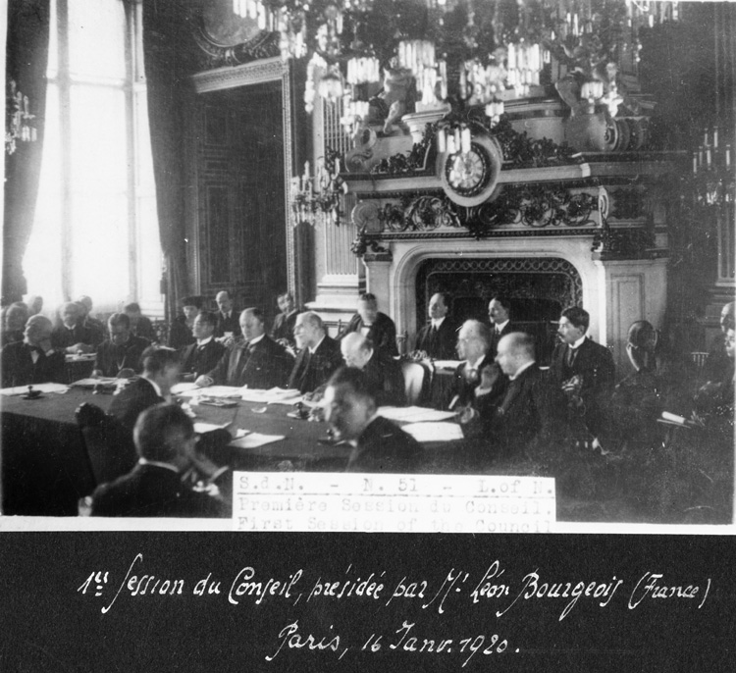
Перша Рада Ліги Націй
President Leon Bourgeois (France), Eleutherios Venizelos (Greece), Gastao da Cunha (Brazil), Keishiro Matsui (Japan), Earl Curpon of Kedelston (Great Britain), Leon Bourgeois (France), Maggiorino Ferraris (Italy), Paul Hymans (Belgium), Quinones de Leon (Spain).

Slide 21
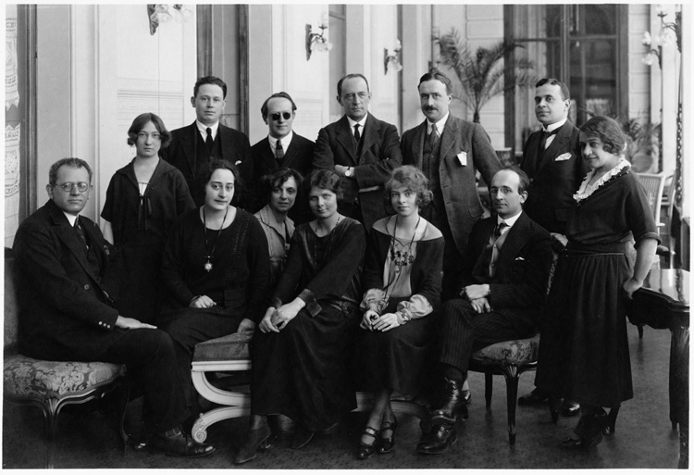
Секретеріат. Комісія роззброєння

Slide 22
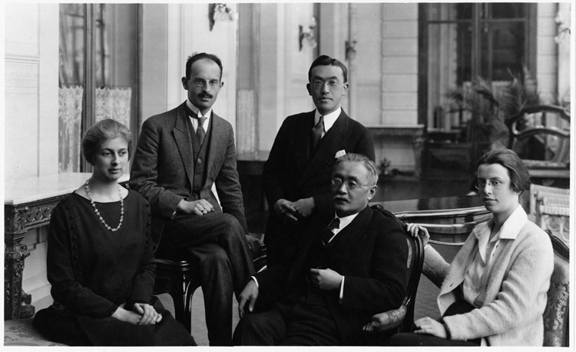
Секретеріат. Міжнародне бюро

Slide 23
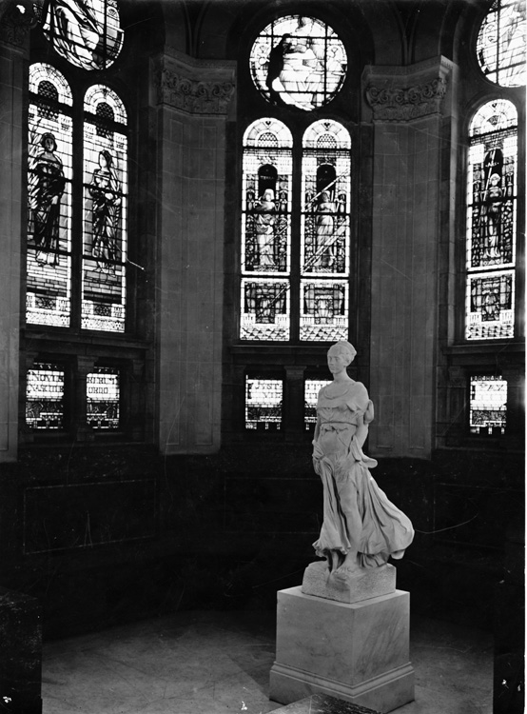
Статуя Юстиції. Гаага

Slide 24
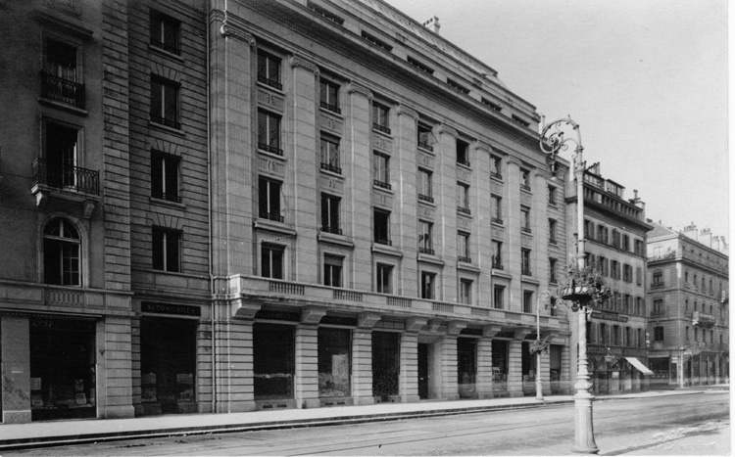
Будівля Ліги Націй, перша Асамблея. Женева

Slide 25
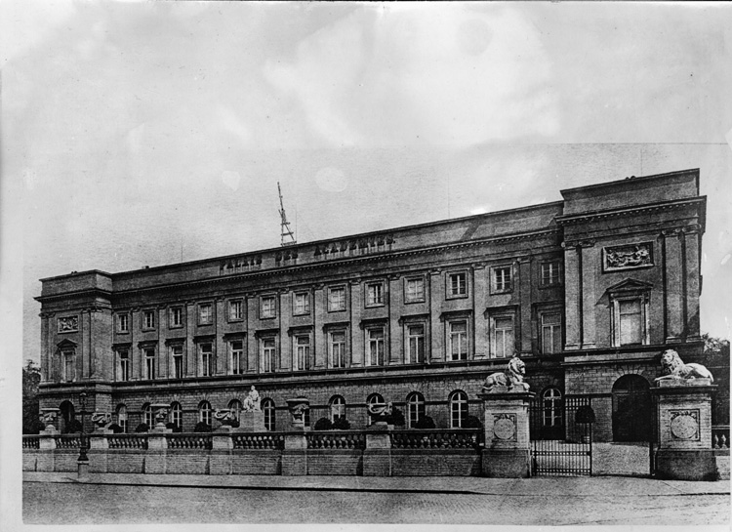
Будівля Ліги Націй. Палац академій, десятої сесії Ради. Брюссель

Slide 26
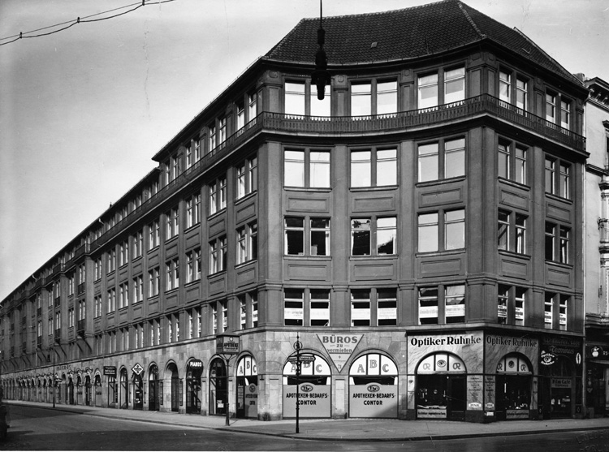
Будівля Ліги Націй. Ліга офісу. Берлін

Slide 27
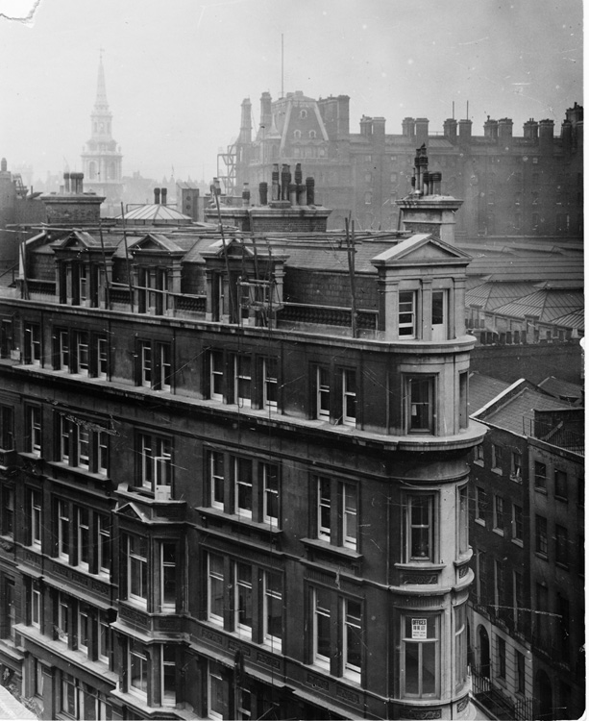
Будівля Ліги Націй, Ліга офісу. Лондон

Slide 28
Документи Ліги Націй
Угода про видачу посвідчень особи російським та вірменським біженцям, про доповнення та внесення зміін до угоди від 5 липня 1922 року та 31 травня 1924 року
Угода про правовий статус російських та вірменських біженців
Угода про розповсюдження на інші категорії біженців деяких заходів, прийнятих на корись російських та вірменських біженців
Конвенція про міжнародний статус біженців
Тимачасова угода про статус біженців, що прибувають з Німеччини
Конвенція про статус біженців, що прибувають з Німеччини
Додатковий протокол до Тимчасової угоди та Конвенції про статус біженців, що прибувають з Німеччини, підписаним у Женеві відповідно 4 липня 1936 року та 10 лютого 1938 року

